Slide 1
Soliqute
Ходилка бродилка

Slide 2
Цель проекта
Создать простенькую ходилку бродилку, дабы ознакомиться с основами программирования на java libgdx

Slide 3
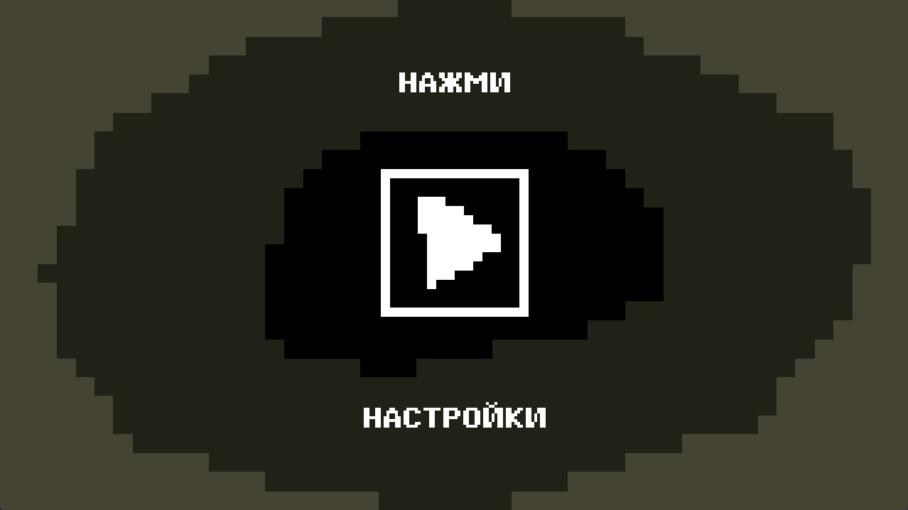
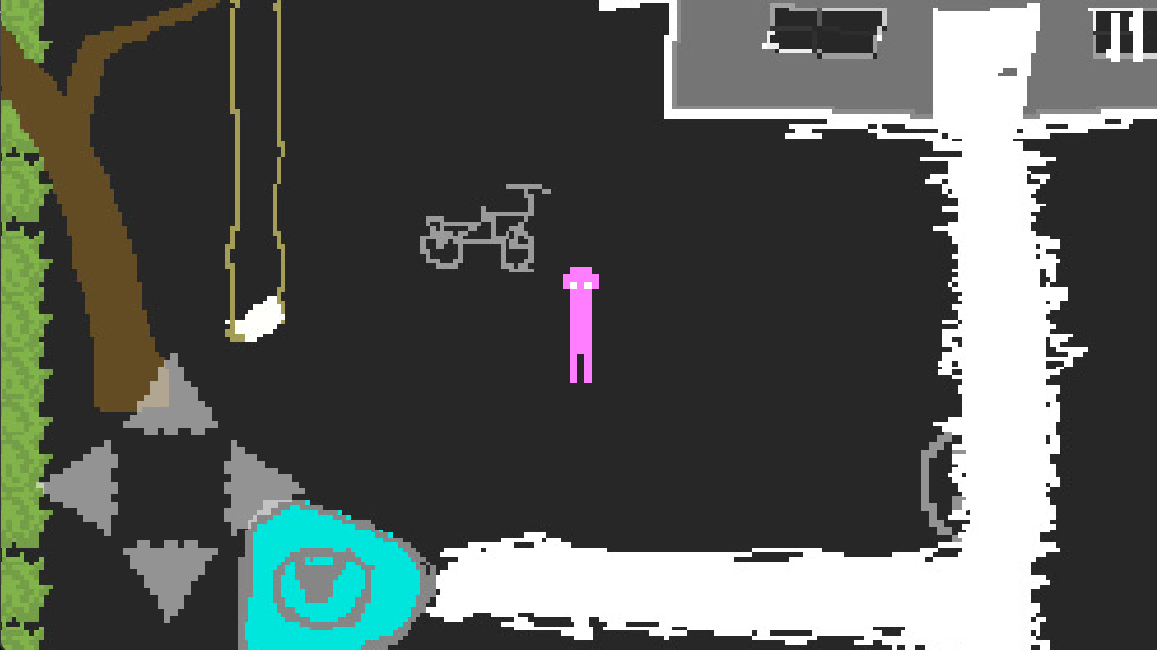
Картинки игры

Slide 4
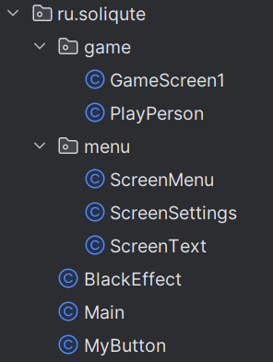
Как это реализовано?
Если кратко: Основная папка разделена на окно меню и окно игры. Классы которые могут находиться в любой из папок я вынес на уровень вместе с Main. BlackEffect – эффект затемнения (для переходов). MyButton – общий класс для кнопок. PlayPerson – класс реализующий игрового персонажа. Остальные классы имеющие в названии Screen реализуют разные окна.

Slide 5
Краткое описание
В данной игре можно поуправлять персонажем, насладиться красивыми пиксельными видами двора небольшого домика.
По сюжету: Этот участок вместе с домом принадлежит главному герою. В игре наш персонаж переживает трудности своей жизни и небольшую депрессию. Для того чтобы развеяться и успокоить свой разум, наш персонаж выходит на улицу подышать свежим воздухом. Именно с этого момента начинается игра. Вы можете ходить, смотреть, наблюдать, интересоваться. Так же вы можете узнать о скрытых способностях персонажа (он умеет проходить сквозь объекты). Игра передает тишину и глубину размышлений главного героя, медленно бродящего вдоль дороги в своем внутреннем дворике

Slide 6
Приятной игры :3

